Slide 1
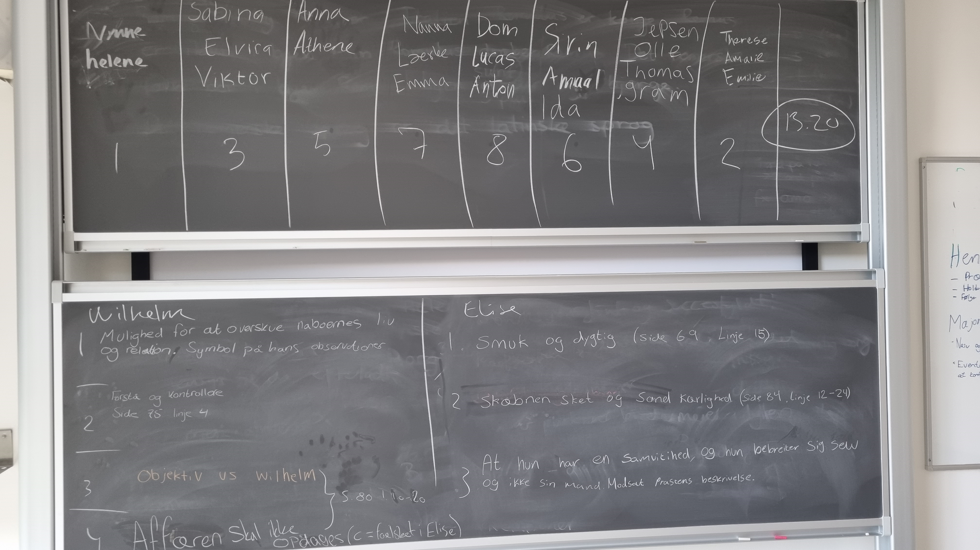

Slide 2
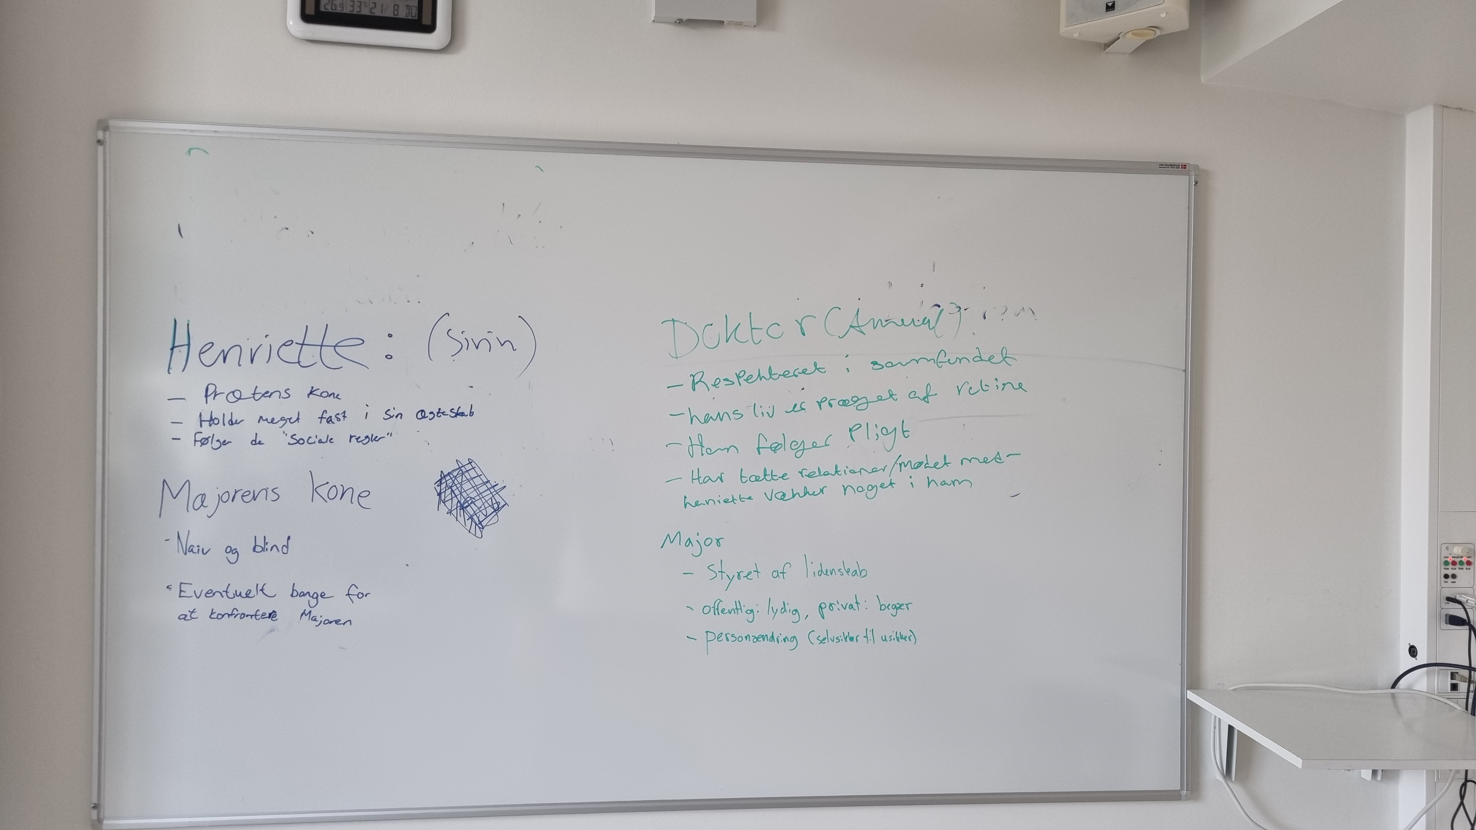

Slide 3
Komposition og fremstillingsformer i Sildig Opvågnen

Slide 4
Læsning
Læs Mesterfortællinger, kap. 5: Komposition og fremstillingsformer.
Fokus er at forstå følgende:
Hvad vil det sige at lave en kompositionsanalyse, herunder indre og ydre komposition
Begreberne fabula og sjuzet
Scenisk og panoramisk fremstilling – to fortælleteknikker

Slide 5
Opsamling på begreberne

Slide 6
Opgaver – komposition (læg mærke til fagbegreber fremhævet – dem skal I kunne)
Giv en analyse af novellens ydre komposition. I skal komme ind på
Fortællerens beretning. Det er (vel) ikke direkte en dagbog, men hvad er det så? Læs mærke til, hvad han skriver s. 69 l. 2-7
Brevene fra Elise (og den rækkefølge, de præsenteres i). Hvilken effekt har de?
Giv en analyse af den indre komposition:
Undersøg handlingsforløbet i Sildig Opvågnen fra start til s. 69, l.10, og forklar, hvor der ikke er overensstemmelse mellem fabula og sjuzet.
Hvorfor har Blicher mon valgt, at der i novellen ikke skal være overensstemmelse mellem fabula og sjuzet – hvorfor fortæller han det ikke bare i den rækkefølge, der er foregået i?
Undersøg novellens sjuzet (se næste slide). Hvilken effekt har det, at der skiftes mellem fortælletid og fortalt tid i novellens sjuzet?

Slide 7
Fabula og sjuzét i Sildig Opvågnen
Sjuzét | Side/linje
Doktorens selvmord | 68-69/9
Ballet | 69/8-70/14
Refleksion over Elise (Overvej ved alle refleksioner: Foregår hans refleksion på fortælletidspunktet (dvs. efter handlingen) – eller er det refleksioner, han havde, mens det stod på??) | 70/15-72/31
Tiden efter ballet | 72/32-75/3
Refleksion – partnerbytte | 75/4-75/11
Maskeraden | 76/5-77/23
20 år efter: Afsløringen | 78/37-82/32
Refleksion over trøst | 82/33-83/17
Elises breve (3, 1, 2) | 83/25-84/34
Doktorens sammenbrud | 84/35-88/27
Refleksion over doktorens manglende religion | 88/28-88/36
Præsten sover over sig | 89/3-89/19
Refleksion over skyld | 89/20-slut
Fabula
Ballet: Elise 18 år, s 72, l. 17 Doktor L 23 år, s. 68-69 48 år, minus 25=23 Præsten ét år ældre end doktor L
5 ÅR
Maskerade
20 ÅR
Majoren bliver syg – affæren afsløres – doktorens selvmord Doktor L 48 år, Elise 43
6 ÅR
Fortæller ser Elise (s. 72: ”Jeg så hende for nylig”) Elise 49 Skriver umiddelbart herefter fortællingen (fortælletidspunkt)

Slide 8
Fremstillingsformer
Giv find mindst ét eksempel på hhv. scenisk og panoramisk fremstillingsform i novellen, og diskutér effekten af/begrundelsen for at bruge dem de pågældende steder.
Læs de to citater nedenfor og besvar:
  Hvilken fremstillingsform er der tale om?
  Hvilken virkning har de valgte fremstillingsformer?
  Hvorfor bruger Blicher dem netop de to steder i teksten?
  Citater:
  S. 81, l. 11-l.18
  S. 69, l. 2 /Hvad i hint tid-l. 8

